Slide 1



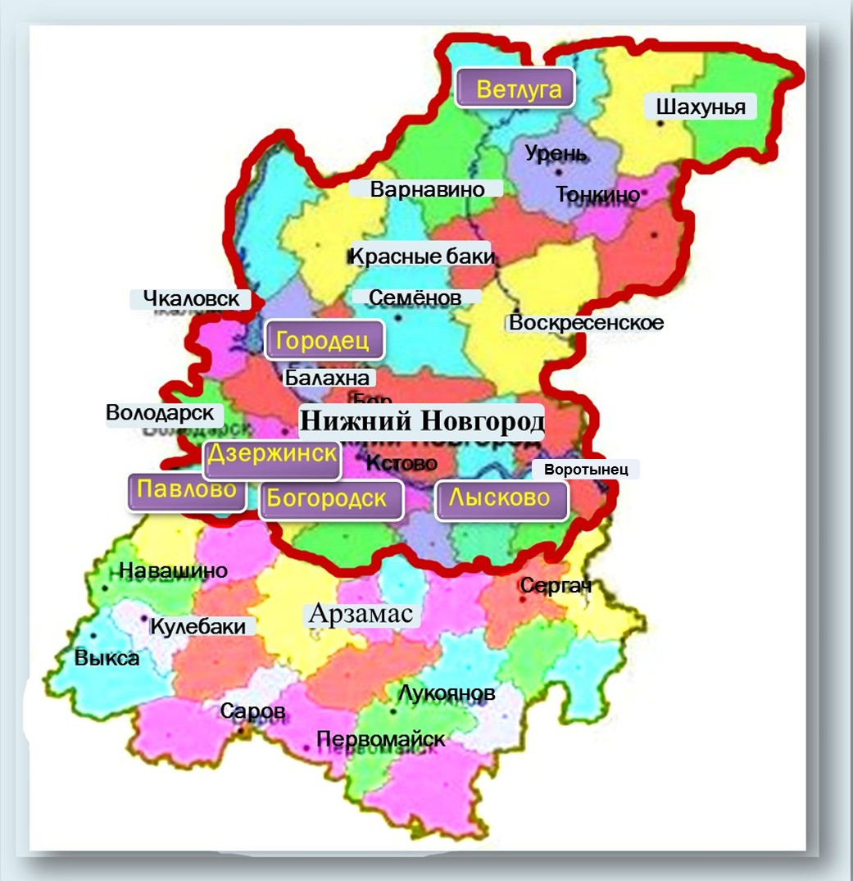

ГБПОУ НО «Нижегородский медицинский колледж»
Карта нижегородской области

Slide 2


Возможности и перспективы применения
«бережливых» технологий
в образовательной организации
В.Н. Гречко
директор ГБПОУ НО НМК,
доктор медицинских наук, профессор

Slide 3
«Прежде чем распускать слюни на
заморские чудеса – наведи порядок на
собственном рабочем столе»
А. К. Гастев
( Научная Организация Труда 1921г.
Алексей Капитонович Гастев - основатель и руководитель Центрального института труда (ЦИТ), создатель "социальной инженерии" - науки о рациональном, организованном, производительном и красивом человеческом труде.)
Notes:
Начну я свое выступление со слов нашего Соотечественника ученого Алексея Капитоновича Гастева, которые он приводит в своем труде, датированном 1921 годом «Научная организация труда»
В начале доклада хотелось бы искренне поблагодарить наших коллег из корпорации РОСАТОМ Ковалева Сергея Николаевича и Репьева Дмитрия Александровича. Которые приняли непосредственное участие и оказали неоценимую помощь и нашему колледжу и нижегородскому минздраву в разработке и внедрении методик «Бережливого производства» в практическое здравоохранение Нижегородской области и нашего колледжа в частности.
Давайте разберемся, как можно представить себе производственный (учебный) процесс? Следующий слайд.

Slide 4

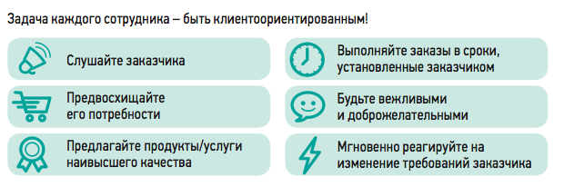

ИЗ ЧЕГО СОСТОИТ ЛЮБОЙ ВИД ДЕЯТЕЛЬНОСТИ
1
2
3
  Процесс
  Я(врач, педагог)
1
2
3
  Пациент(студент)
ПОТЕРИ
  Работа, которая не добавляет ценности продукту.
НЕЗНАЧИМАЯ РАБОТА
  Работа, которая не добавляет ценности продукту, но при текущем состоянии работ без нее обойтись невозможно.
ЗНАЧИМАЯ РАБОТА
  Работа, которую необходимо выполнять для обеспечения требований заказчика и добавления ценностей.
Ценность определяется пациентом(студентом) как верное и ожидаемое качество, количество, цена и срок выполнения услуги
Notes:
Три составляющие 1,2,3. и заметьте 70%, приходиться на потери, 20 на незначимую работу и только 10% на значимую работу!
А что представляют из себя эти 70% потерь? Сл.слайд

Slide 5

7 ВИДОВ ПОТЕРЬ
По результатам выявления потерь на карте текущего состояния производится анализ причин в целях выработки решений по их устранению.
Notes:
Идет характеристика потерь (в том числе применительно для образовательной организации).Только 2-3. Перемещение студентов и преподавателей между корпусами лишние действия и движения, перепроизводство лишние отчёты и т.д.

Slide 6
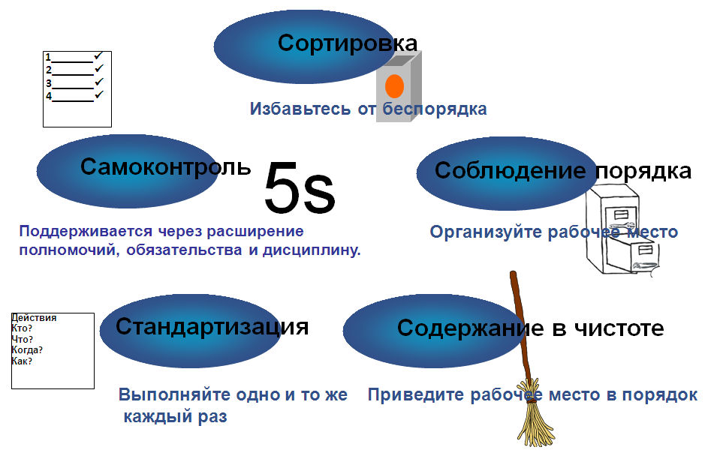
Что такое 5S?
5S – это пять взаимосвязанных принципов организации рабочего пространства, направленных на мотивацию и вовлечение персонала в процесс улучшения продукции, процессов, системы менеджмента организации, снижение потерь, повышение безопасности и удобства в работе.
1.
5.
2.
4.
3.
Notes:
В начале пятидесятых годов прошлого столетия, ушлые до всего нового японцы на основе НОТ, разработали и внедрили в корпорации ТАЙОТА систему 5С.
Что же это такое? Система 5С

Slide 7
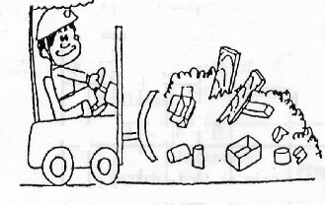
1 Шаг: Сортируй (разборка)
Отдели необходимое от бесполезного
Обозначь редко используемое
Оставь только нужное
Устранить ненужное

Slide 8
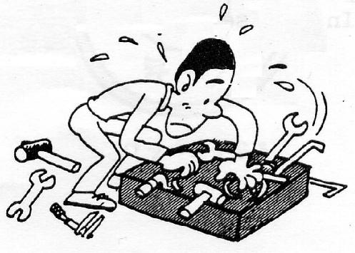
2 Шаг: Соблюдай порядок
(правильная организация)
Определи место для каждой вещи
Каждая вещь на своём месте
Лучше система, лучше работа

Slide 9
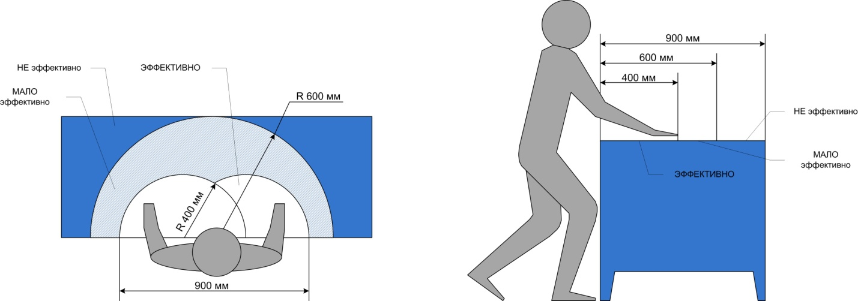
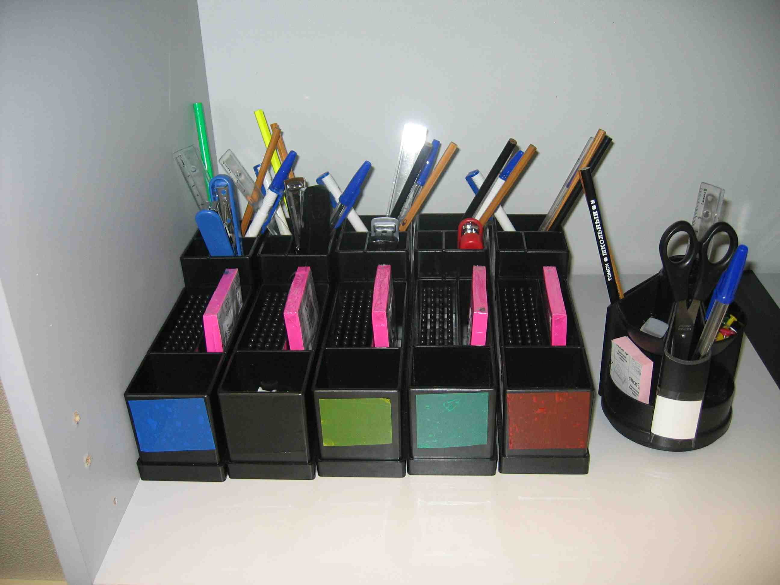
2 Шаг: Соблюдай порядок
(правильная организация)

Slide 10
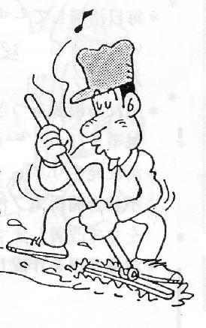
3 Шаг: Содержи в чистоте (уборка)
помыть оборудование
очистить рабочее место
выявить источники загрязнения
устранить источники загрязнений
Создание безупречной рабочей зоны

Slide 11
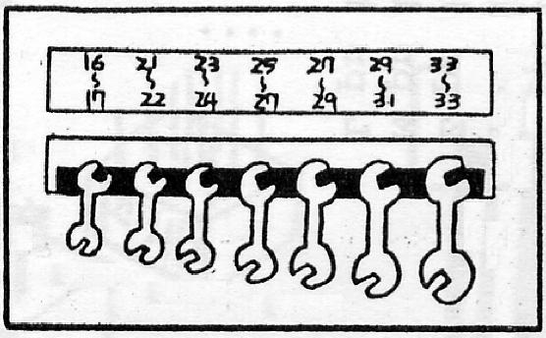
4 Шаг: Стандартизация
обозначить места, требующие особого внимания
создать визуальные стандарты
Поддержание хорошего состояния рабочей зоны

Slide 12
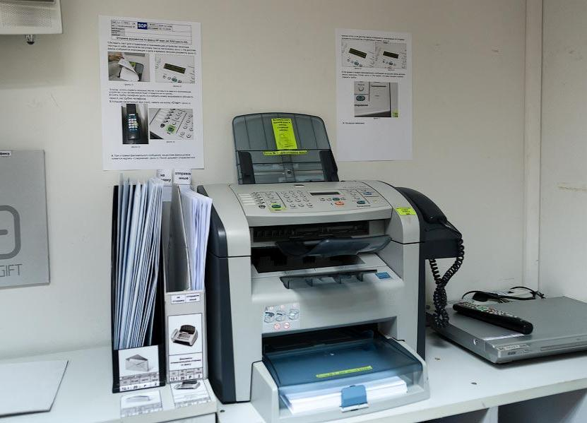
Notes:
Пример Сколько времени уходит у секретарей на то, чтобы обьяснить посетителю как сделать ксерокопию на современном МФУ?
Росатомщики пошли дальше, у них перед кабинетом висит табличка на которой схематично показано, кто где сидит, его фамилия, имя и отчество плюс и фото. Тоже экономия времени. Не нужно искать нужного тебе человека.

Slide 13
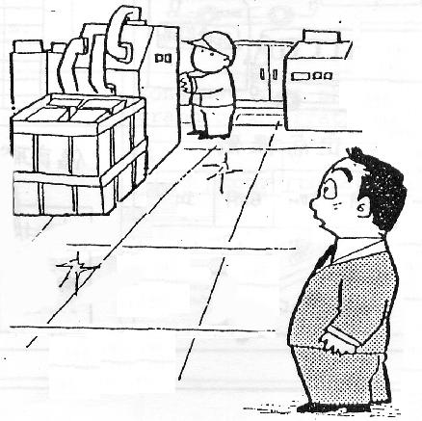

5 Шаг: Совершенствуй (Учеба и дисциплина)
соблюдать дисциплину
ежедневно применять принципы 5S
непрерывная проверка
соблюдения стандартов
учеба персонала
улучшение разработанных
стандартов
Следовать правилам,
совершенствовать правила
Улучшения
Время

Slide 14
Внедрение системы 5 S позволяет
Повысить качество образовательных услуг
Улучшить условия обучения и работы сотрудников
Повысить производительность труда персонала колледжа
Улучшить корпоративную культуру
Повысить безопасность учебно-воспитательного процесса
Вовлечь педагогический коллектив и обучающихся в процесс улучшения
Повысить эффективность образовательной деятельности и качество подготовки студентов
Notes:
Таким образом система 5С позволят Повысить качество образовательных услуг за счёт - 1 Улучшить условия.. 2. Вовлечь педагогический коллектив, 3. Повысить производительность труда, 4. Повысить безопасность, 5 Улучшить культуру., и наконец, Повысить эффективность…

Slide 15

2016 год
Пилотный проект
«Бережливая поликлиника»
В октябре 2016 года по инициативе Управления по внутренней политике Администрации Президента Российской Федерации стартовал пилотный проект по совершенствованию системы оказания первичной медико-санитарной помощи
«Бережливая поликлиника».
Пилотный проект реализован Министерством здравоохранения Российской Федерации совместно с Государственной корпорацией по атомной энергии «Росатом» с целью внедрения в повседневную практику медицинских организаций, оказывающих первичную медико-санитарную помощь, технологий бережливого производства (lean-технологий), способствующих созданию пациентоориентированной системы оказания медицинских услуг и благоприятной производственной среды.
Notes:
Президент РФ В.В. Путин, Правительство и МЗ РФ уделяют пристальное внимание развитию и внедрению «БТ» в практическую медицину

Slide 16

2017 год
Приоритетный проект
«Создание новой модели медицинской организации, оказывающей первичную медико-санитарную помощь»
2019 год
Национальный проект «Здравоохранение»
Федеральный проект
«Развитие системы оказания первичной медико-санитарной помощи»
Notes:
С 2017 года в Российской федерации реализуется приоритетный проект "Создание новой модели медицинской организации, оказывающей первичную медико-санитарную помощь".
Приоритетный проект реализуется в 52 субъектах Российской Федерации, из них 19 субъектов Российской Федерации реализуют проект на инициативной основе, в том числе и в Нижегородской области.
С 2019 года приоритетный проект становится частью федерального проекта "Развитие системы оказания первичной медико-санитарной помощи«.
Реализация федерального проекта запланирована на 2019 - 2024 годы включительно.

Slide 17
2018 год
Пилотный проект
«Университеты «бережливых» технологий в образовательной деятельности Нижегородского медицинского колледжа»
Цель - удовлетворение потребности Нижегородского здравоохранения в специалистах среднего звена, подготовленных для работы в условиях «бережливой» медицины.
Задачи:
1) изучение новой модели медицинской организации и создание условий для внедрения «бережливых» технологий в образовательный процесс;
2) внедрение инструментов «бережливой» медицины в программу подготовки специалистов среднего звена всех специальностей;
3) организация курсов дополнительного профессионального образования младшего и среднего медицинского персонала по особенностям работы в «бережливой» медицинской организации, оказывающей ПМСП;
4) создание инновационного образовательного пространства в колледже, соответствующего стандартам «бережливого производства».
Notes:
В феврале 2018 НМК стал активным участником развития и внедрения «БТ» как в практическую медицину, так и образовательный процесс. Директор колледжа прошел обучение на производственных площадях корпорации РОСАТОМ. Представители РОСАТОМА плотно курировали отрытие и дальнейшее продвижение пилотного проекта «Университеты» Бережливых технологий в НМК.
Целью которого было….. Были определены задачи…..

Slide 18
1 этап проекта. Организационно-подготовительный
1. Подготовка администрации колледжа к внедрению «бережливых» технологий: прохождение курсов повышения квалификации, участие в семинарах, научных конференциях, организованных Министерством образования, науки
и молодежной политики, Министерством здравоохранения Нижегородской области и представителями Росатома.
2. Создание рабочей группы преподавателей и специалистов колледжа для изучения и внедрения в образовательный процесс инструментов «бережливого производства».
3. Мотивация и обучение педагогического коллектива «бережливым» технологиям через проведение тематических советов, Школ педагогического мастерства, объединенных заседаний ЦМК, а также стажировку в реально функционирующих «бережливых» медицинских организациях, оказывающих ПМСП.
Notes:
Работа над проектом была разделена на этапы.
Один из основных этапов это 1. Осознание руководителем важности и необходимости внедрения БТ в деятельность образовательной организации.
После этого необходимо сформировать команду, которая будет с вами работать. И это должна быть команда единомышленников. Которые как и Вы загорятся идеей внедрения БТ в образовательный процесс.
И далее второй этап 2. это формирование рабочих групп по различным проектам, которые вы себе определите (или вам определят).

Slide 19
Федеральная нормативно-правовая база
Федеральный проект «бережливая поликлиника». Применение методов бережливого производства в медицинских организациях. Открытие проектов по улучшениям. Методические рекомендации (2017 год).
Паспорт федерального проекта «Развитие системы оказания первичной медико-санитарной помощи», утвержденный протоколом заседания проектного комитета по национальному проекту «Здравоохранение» от 14.12.2018 №3.
Методические рекомендации Министерства здравоохранения РФ «Новая модель медицинской организации, оказывающей первичную медико-санитарную помощь» (2019 год)
Приказ Департамента здравоохранения г. Москвы от 06.04.2016 г. № 293 «Об утверждении Методических рекомендаций по реализации мероприятий «Московский стандарт поликлиники» и критериев оценки устойчивости его внедрения»
ГОСТ Р 56020–2014 Бережливое производство. Основные положения и словарь.
ГОСТ Р 56407–2015 Бережливое производство. Основные методы и инструменты.
ГОСТ Р 56404–2015 Бережливое производство. Требования к системам менеджмента.
ГОСТ Р 56906-2016 Бережливое производство. Организация рабочего пространства (5S).
ГОСТ Р 56907-2016 Бережливое производство. Визуализация.
ГОСТ Р 56907-2016 Бережливое производство. Стандартизация работы.
ГОСТ Р 57523–2017 Бережливое производство. Руководство по системе подготовки персонала.
Notes:
При проведении подготовительной работы мы проштудировали Федеральную нормативно-правовую документацию по БТ. Это:

Slide 20
Региональная нормативно-правовая база
Приказ Министерства здравоохранения Нижегородской области от 16.03.2018 г. № 116 «Об утверждении методических рекомендаций по реализации мероприятий «Нижегородский стандарт поликлиники» и критериев оценки устойчивости его внедрения в медицинских организациях, оказывающих первичную медико-санитарную помощь детскому населению».
Приказ Министерства здравоохранения Нижегородской области от 20.03.2018 г. № 123 «Об утверждении методических рекомендаций по реализации мероприятий «Нижегородский стандарт поликлиники» и критериев оценки устойчивости его внедрения в медицинских организациях, оказывающих первичную медико-санитарную помощь взрослому населению».
Приказ Министерства здравоохранения Нижегородской области от 27.02.2019 г. № 173л «Об организации «Фабрики медицинских процессов» на базе ГБПОУ НО «Нижегородский медицинский колледж».
Notes:
А также региональную.
Нормативную базу, которая включает в себя Нижегородские стандарты поликлиник оказывающих ПМСП детскому и взрослому населению.
И заключительным аккордом был Приказ МЗ НО от 27.02.2019 №173л
После этого был издан Приказ Директора ГБПОУ НО НМК, в котором подробно расписывалось кому и что необходимо выполнять, назначались ответственные исполнители и рабочие группы по различным проектам

Slide 21
Новая модель медицинской организации
ориентирована на потребности пациента, бережное отношение к временному ресурсу...., организацию оказания медицинской помощи, которая основана на внедрении принципов «бережливого» производства в целях повышения удовлетворенности пациентов доступностью и качеством медицинской помощи, эффективного использования ресурсов системы здравоохранения.
Бережливое производство
– концепция управления, основанная на
устранении всех видов потерь путем формирования непрерывного потока создания ценности с охватом всех процессов организации и их постоянного совершенствования через вовлечение персонала.
Notes:
Мы обратились к имеющемуся опыту по применению БТ в медицинских организациях. Была командировка в Ярославль, который считается родоначальником внедрения БТ в медицине.
Было установлено, что новая модель МО ……..по слайду. Время - это одна из категорий БП. Время которое пациент затрачивает на получение услуги. А для медицинского работника – это время которое уходит на качественное выполнение той или иной услуги. ВОТ ЕГО И НУЖНО БЕРЕЧЬ И ДЛЯ ОНИХ СОКРАЩАТЬ, А ДЛЯ ДРУГИХ УВЕЛИЧИВАТЬ.
А Бережливое производство – это концепция….по слайду.
Критериями новой модели были определены сл. слайд

Slide 22
Критерии новой модели медицинской организации, оказывающей ПМСП
1. Управление потоками пациентов.
2. Качество пространства.
3. Управление запасами.
4. Стандартизация процессов.
5. Качество медицинской помощи.
6. Доступность медицинской помощи.
7. Вовлеченность персонала в улучшения процессов.
8. Формирование системы управления.
9. Эффективность использования оборудования.
21 показатель качественной оценки каждого из критериев
Notes:
Всего их 9 но показателей качественной оценки 21.

Slide 23
Перечень основных проблем, решение которых легло в основу разработки проектов модернизации поликлиники
Основные проблемы, обозначенные сотрудниками
большое количество дублирующей медицинской документации в бумажном виде;
Основные проблемы, обозначенные пациентами
неравномерная загрузка персонала;
отсутствие персональных компьютеров;
недостаточное взаимодействие структурных подразделений;
потеря амбулаторных карт, результатов анализов;
неудобное рабочее место.
несовершенство медицинской информационной системы;
  длительное ожидание в очереди в регистратуру;
  частая потеря амбулаторных карт;
  большие очереди у кабинетов врачей, процедурного кабинета;
  неудобный процесс прохождения диспансеризации;
  сложно записаться на прием к врачу;
  трудно дозвониться до регистратуры;
  грубое отношение в регистратуре;
  отсутствие комфортных условий для пациентов в холлах поликлиники.
Notes:
Преподаватели колледжа провели исследования ткущего состояния МО оказывающих ПМСП и определили два вида основных проблем. Эти проблемы Вам всем очень хорошо известны.
Это проблемы группы А Обозначенные сотрудниками. И проблемы Группы Б обозначенные пациентами
Далее в быстром режиме продемонстрирую как было и как стало после внедрения технологий БТ

Slide 24
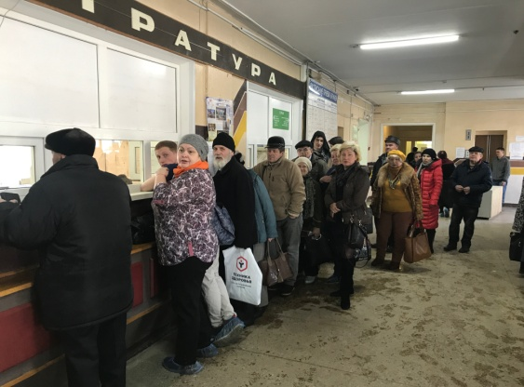
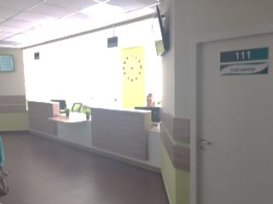
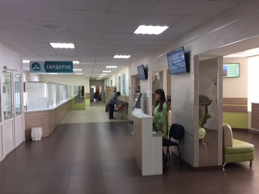
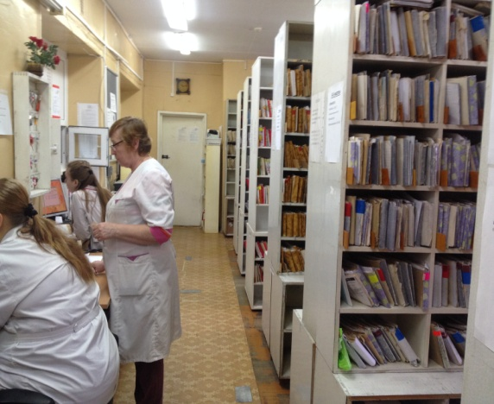
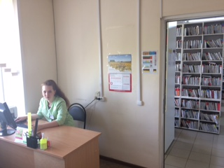
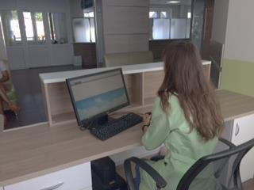
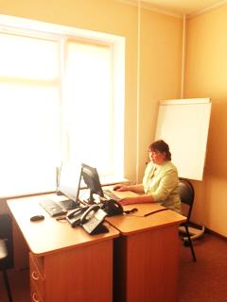
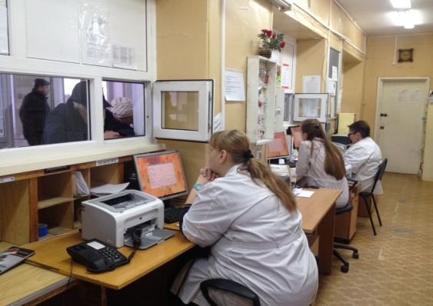
Проект «Оптимизация работы регистратуры»
БЫЛО
СТАЛО

Slide 25
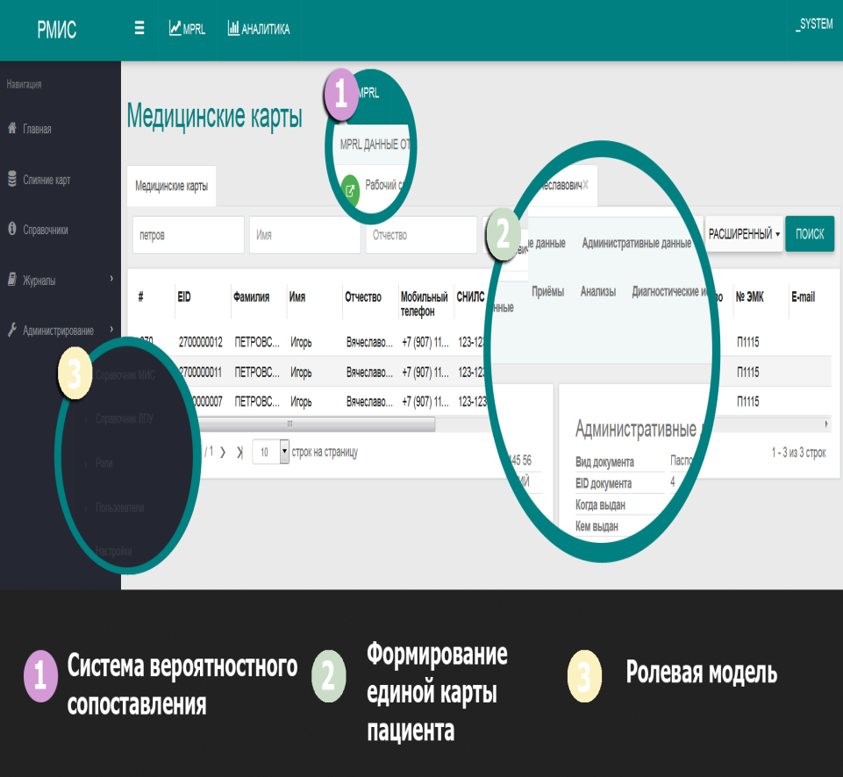
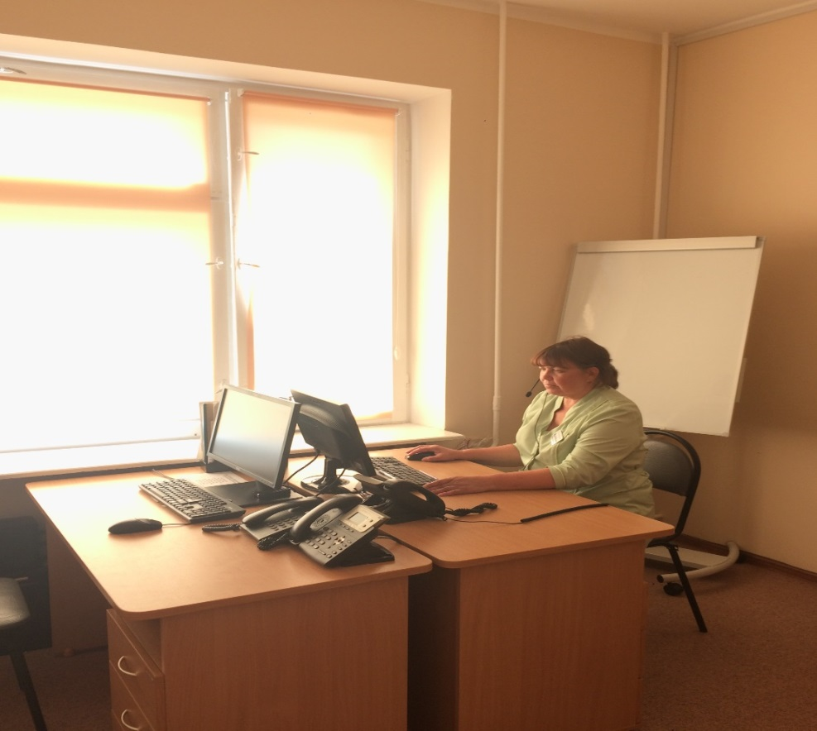
Информатизация деятельности
Программные продукты
РМИС
АИС Поликлиника

Slide 26
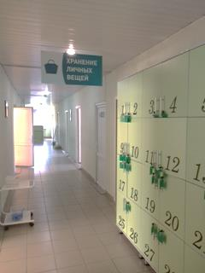
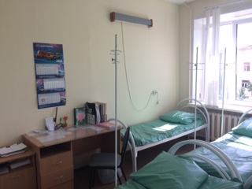
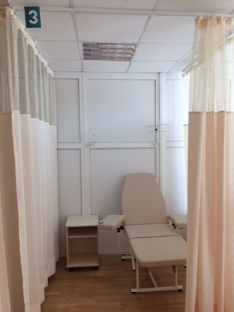
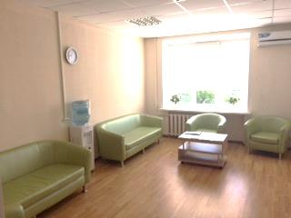
Проект «Повышение эффективности процесса работы дневного стационара»
БЫЛО
СТАЛО

Slide 27
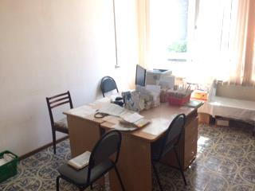
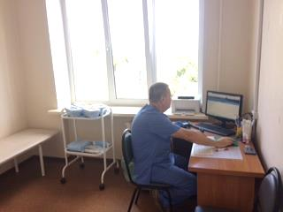
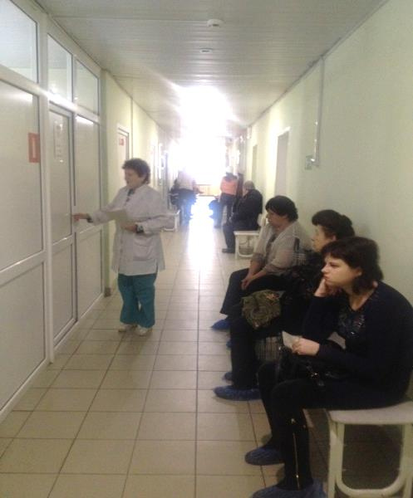
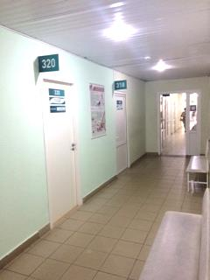
Проект «Оптимизация процесса работы врача участкового терапевта»
БЫЛО
СТАЛО

Slide 28
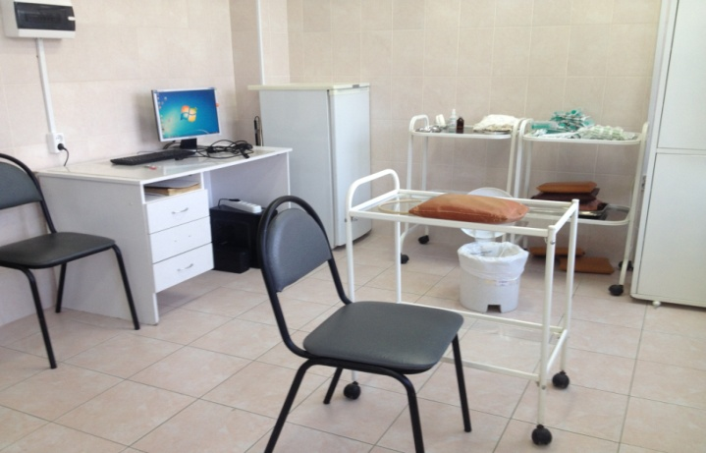
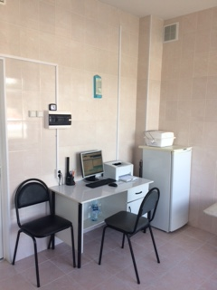
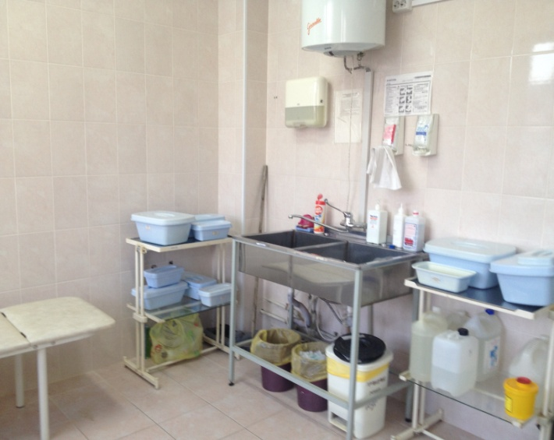
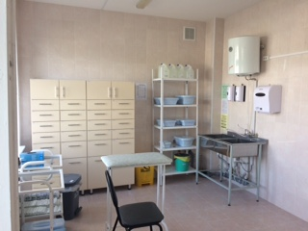
Проект «Оптимизация процесса забора крови»
БЫЛО
СТАЛО

Slide 29
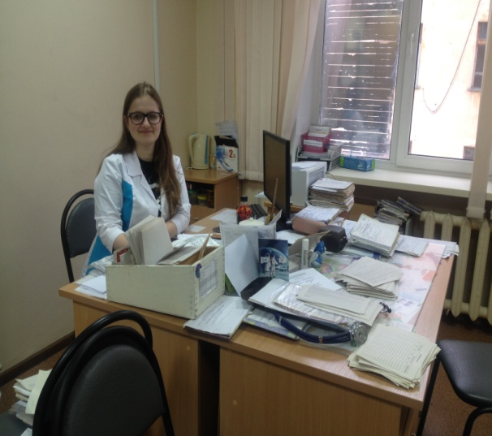
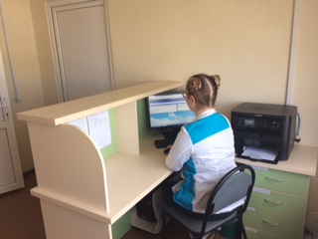
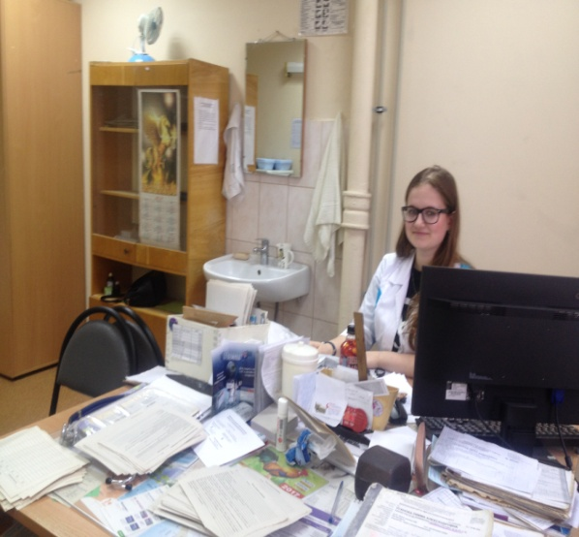
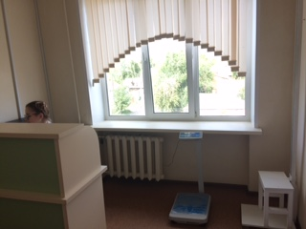
Проект «Организация работы сестринского поста»
БЫЛО
СТАЛО
Notes:
Новое то, что Сестринский пост вынесен за пределы кабинета приема врача.
Одна сестра работает на Приеме 3-4 врачей.

Slide 30
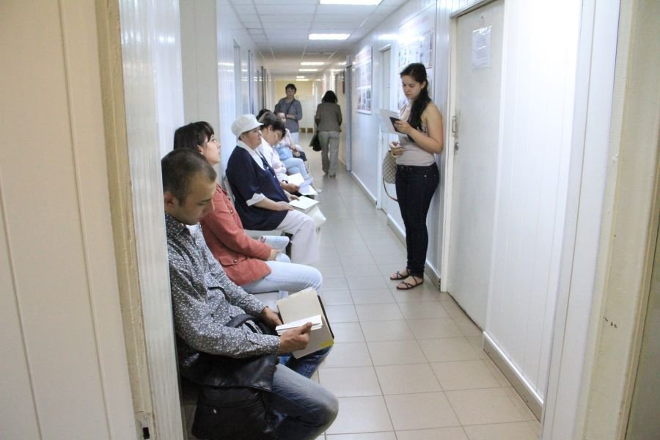
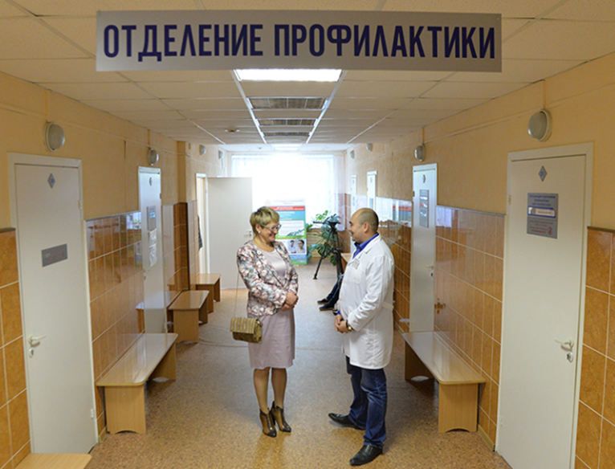
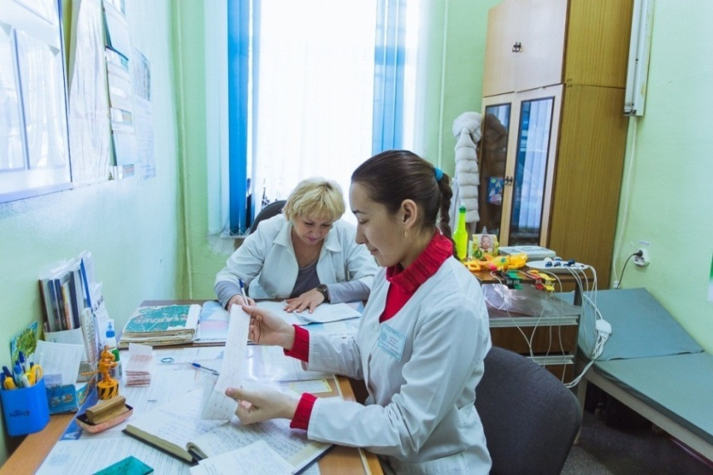
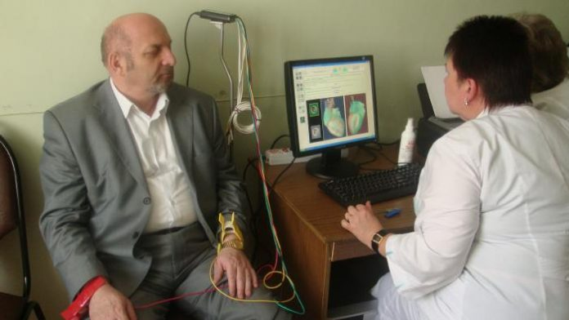
Проект «Оптимизация отделения профилактики»
БЫЛО
СТАЛО

Slide 31
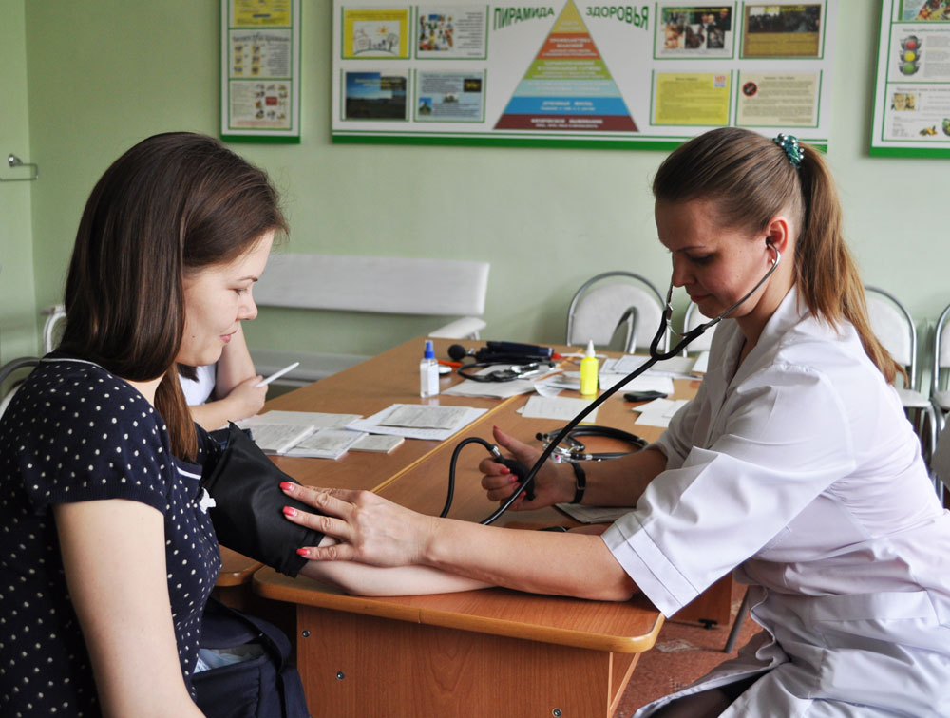
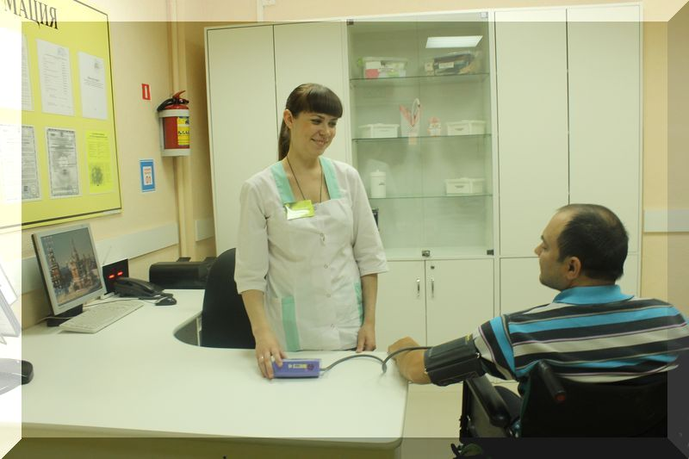
Проект «Оптимизация оказания неотложной помощи пациентам»
Фельдшер на доврачебном приеме

Slide 32
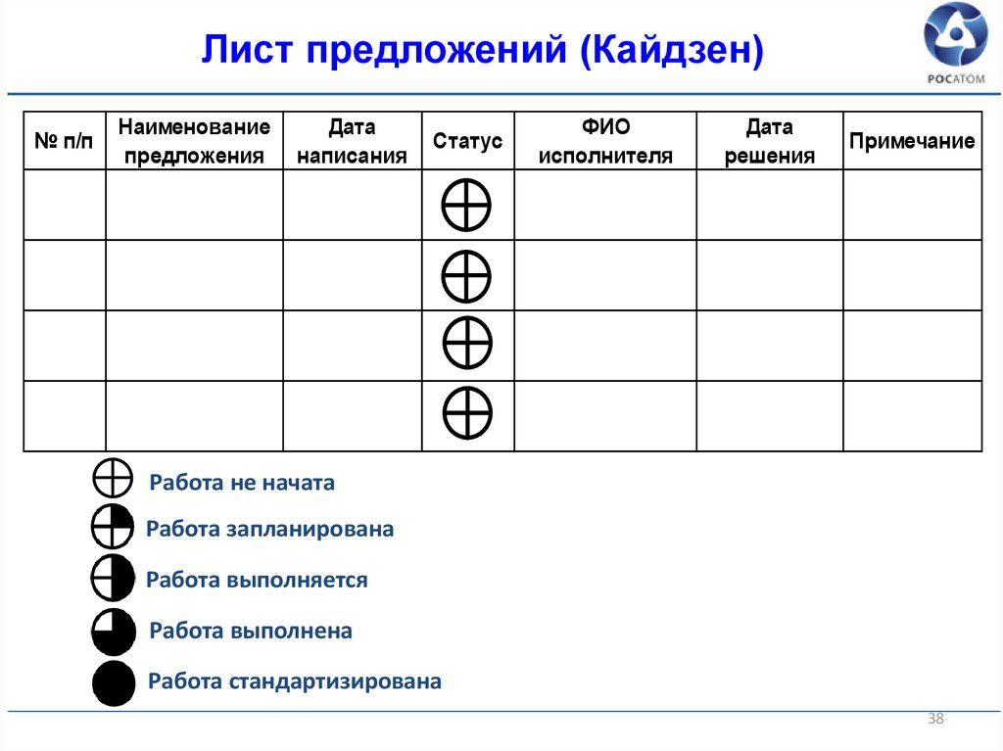
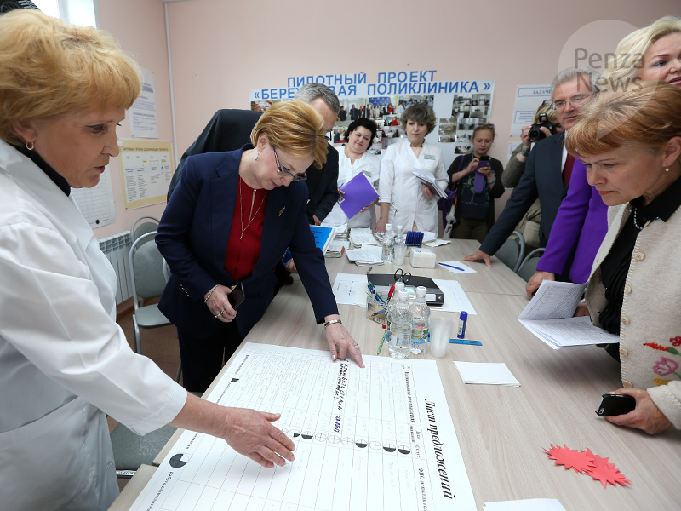
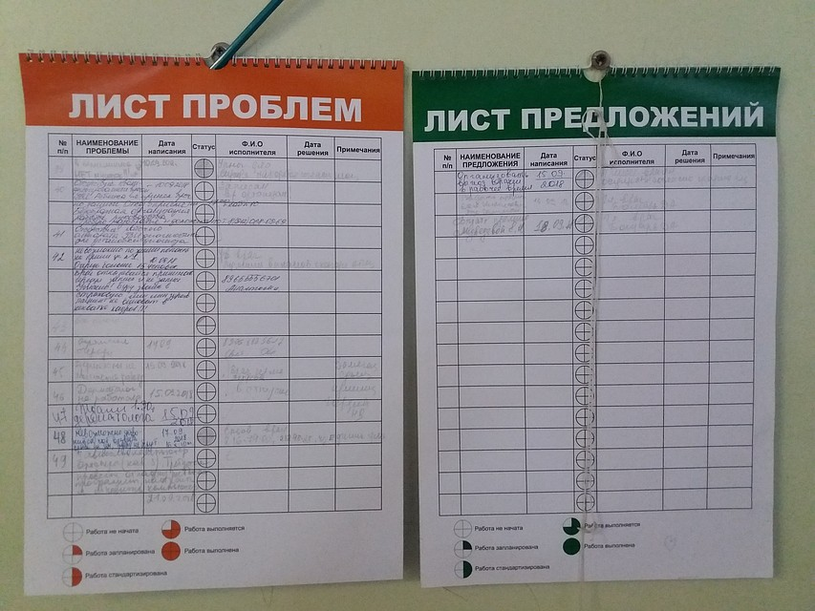
Анализ удовлетворенности пациентов организацией
Организовать обратную связь с населением

Slide 33
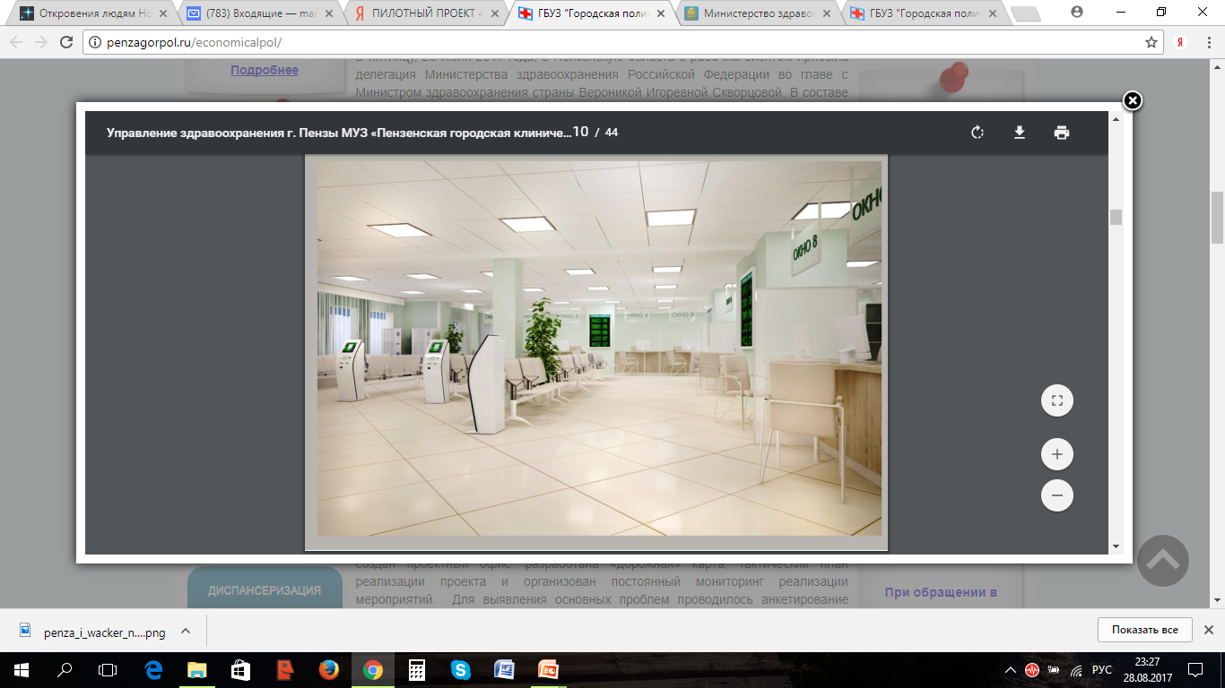
Реальная модель «бережливой поликлиники»
Государственное бюджетное учреждение здравоохранения
Нижегородской области
«Городская поликлиника №4
Канавинского района г. Нижнего Новгорода»

Slide 34
Результаты внедрения «бережливых» технологий в медицинские организации, оказывающие ПМСП
Оптимизация работы регистратуры (создание call-центра, организация регистратуры по типу «ресепшн», система электронной очереди, запись через инфомат).
Создание оптимальной внутренней логистики (совершенствование системы маршрутизации пациентов, выравнивание потоков и сокращение времени протекания процессов).
Введение электронного документооборота.
Создание удобной эргономики на рабочих местах персонала.
Рациональное использование ресурсов сестринских служб (обеспечение равномерной загрузки медицинского персонала, совмещение функций).
Создание комфортной и доступной среды для пациентов, в т.ч. для лиц с ограниченными возможностями здоровья.
Интеграция медицинской и социальной сферы.
Notes:
Не достаточно МО обьявить себя берижливой поликлиникой, сделать открытую регистратуру и развесить навигацию. Нет необходимо в корне изменить отношение всего персонала поликлиники от уборщицы, до главного врача к выполнению требований БТ. А это не только сокращение времени нахождения пациента в поликлинике, но и создание комфортных условий его пребывания и внимание со стороны медицинского и обслуживающего персонала МО, а также в том числе и бережное отношение к самому пациенту, психокоммуникативные отношения.

Slide 35
2 этап проекта. Организационно-деятельностный
I. в области основного профессионального образования
Разработка новой модели выпускника, владеющего
«бережливыми» технологиями в медицинской практике.
2. Организация и открытие центра «Фабрика медицинских процессов» и учебно-производственного комплекса «Бережливая аптека» для создания инновационного пространства сравнительного моделирования практической деятельности медицинского и фармацевтического персонала в условиях традиционного и «бережливого» рабочего места.
Notes:
После проработки вопросов внедрения БТ в работу МО оказывающих ПМСП мы решили внедрить технологии БП и в образовательный процесс. Ведь в МО работающую по принципам БТ должны приходить студенты владеющие уже с основами БТ. Это также послужило толчком к открытию ФП.

Slide 36

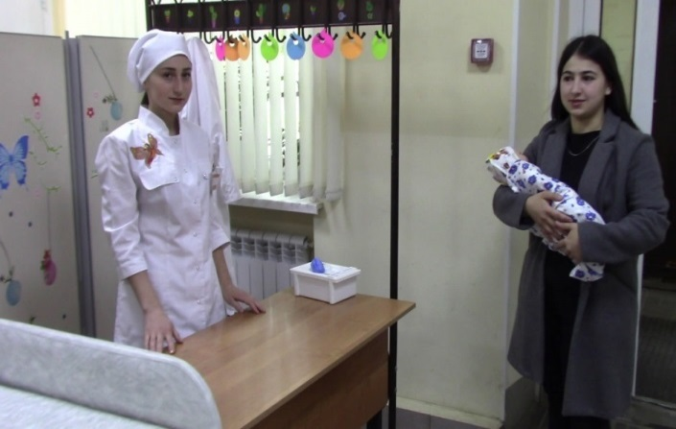
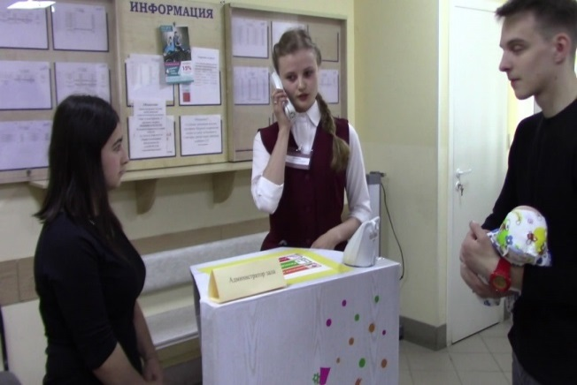

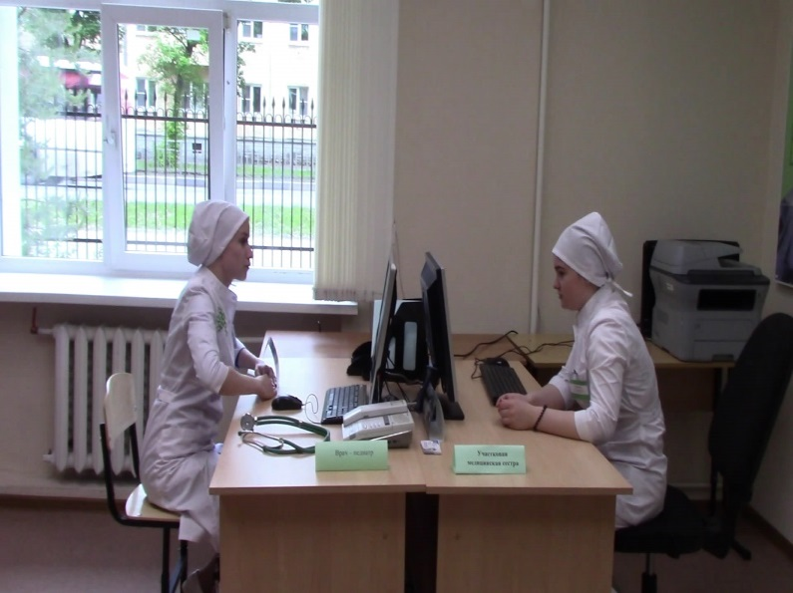

ГБПОУ НО «Нижегородский медицинский колледж»
Учебно-методический центр
«Фабрика медицинских процессов»
Notes:
Разработали учебно-методическую документацию и согласно Приказа МЗ НО открыли на базе колледжа Фабрику медицинских процессов.
Наверное громко сказано, но в условиях фабрики мы максимально отрабатываем со студентами любые ситуации которые могут встретиться им в практической деятельности. Моделируя обстановку и условия реальной медицинской организации. Это позволяет максимально погрузить студента в ту обстановку в которой он будет работать и главное, он должен самостоятельно найти из нее выход. Разрешить ситуацию
На фабрике студенты выступаю и в роли пациентов и в роли медицинских работников.
В заключении мы показываем студентам идеальный вариант работы МО работающей по правилам БТ.

Slide 37







ГБПОУ НО «Нижегородский медицинский колледж»
Учебно-производственный комплекс
«Бережливая аптека»

Slide 38
2 этап проекта. Организационно-деятельностный
3. Актуализация содержания рабочих программ учебных дисциплин и профессиональных модулей всех специальностей
(наполнение содержания занятий инструментами «бережливых» технологий: рабочее место по системе 5S, стандартизация деятельности специалиста, психологическая компетентность и поведенческая культура персонала «бережливой» медицинской организации и др.).
Notes:
Самым продолжительным и кропотливым был этап разработки и актуализации рабочих программ

Slide 39
Актуализация содержания учебных дисциплин и профессиональных модулей по специальности
34.02.01 Сестринское дело
Психологическая компетентность и поведенческая культура персонала «бережливой» медицинской организации
ОПД.09. Психология
ПМ.04. Выполнение работ по должностям служащих «Младший медицинский персонал»
Федеральный проект «Бережливая поликлиника». Применение методов бережливого производства в медицинских организациях.
Новая модель медицинской организации, оказывающей ПМСП. Организация рабочих мест медицинской сестры по системе 5S, стандартизация деятельности (СОПы, чек-листы для проведения внутреннего аудита).
ПМ.01. Проведение профилактических мероприятий
Особенности организации рабочего места и стандартизация деятельности
медицинской сестры палатной (постовой), медицинской сестры перевязочной,
медицинской сестры процедурной и т.д.
ПМ.02. Участие в лечебно-диагностическом и реабилитационном процессах
Notes:
Мы постарались максимально охватить специальности преподаваемый в колледже методологией БП
В качестве примера приведу актуализацию содержания подготовки по специальностям
Сб.лд.фарм.
Особо отмечу то, что во всех специальностях внесены изменения в дисциплину Психология. И профессиональные модули.

Slide 40
Актуализация содержания учебных дисциплин и профессиональных модулей по специальности
31.02.01 Лечебное дело
ОГСЭ. 05. Психология общения
Психологическая компетентность и поведенческая культура персонала «бережливой» медицинской организации
ПМ.07. Выполнение работ по должностям служащих «Младший медицинский персонал»
Федеральный проект «Бережливая поликлиника». Применение методов бережливого производства в медицинских организациях.
Новая модель медицинской организации, оказывающей ПМСП. Организация рабочих мест фельдшеров по системе 5S, стандартизация деятельности (СОПы, чек-листы для проведения внутреннего аудита).
ПМ.04. Профилактическая деятельность
Особенности организации рабочего места и стандартизация деятельности
фельдшера в поликлинике, здравпункте, на ФАПе по лечению пациентов различного профиля и т.д.
ПМ.02. Лечебная деятельность

Slide 41
Актуализация содержания учебных дисциплин и профессиональных модулей по специальности
33.02.01 Фармация
ОПД. 12. Психология
Психологическая компетентность и поведенческая культура персонала «бережливой» аптечной организации.
ПМ.03. Организация деятельности структурных подразделений аптеки и руководство аптечной организацией ….
Бережливое производство (основные понятия, инструменты «бережливых» технологий). Применение концепции «бережливого» производства в организации деятельности аптеки (организация рабочего пространства (5S), стандартизация процессов).
ПМ.02. Изготовление лекарственных форм и проведение обязательных видов внутриаптечного контроля
Внедрение принципов бережливого производства в организацию изготовления и контроля качества лекарственных препаратов в условиях аптеки.
Организация рабочего места фармацевта по отпуску товаров аптечного ассортимента с учетом принципов «бережливых технологий», стандартизация деятельности по отпуску лекарственных препаратов и т.д.
ПМ.01. Реализации лекарственных средств и товаров аптечного ассортимента

Slide 42


2 этап проекта. Организационно-деятельностный
4. Организация и проведение производственной и преддипломной практик на базах «бережливых» медицинских организаций.
5. Дополнение проблематики курсовых и выпускных квалификационных работ анализом внедрения «бережливых» технологий на конкретном рабочем месте будущего специалиста.
6. Организационно-методическое сопровождение первичной аккредитации выпускников с применением «бережливых» технологий.
Notes:
Все виды практики студентов планировались к прохождению в МО уже работающих по программе БП

Slide 43
2 этап проекта. Организационно-деятельностный
в области дополнительного профессионального образования
(по заданию Министерства здравоохранения Нижегородской области)
1. Развертывание на площадках колледжа «фабрики медицинских процессов» по направлениям: вакцинопрофилактика детского населения, забор крови, диспансеризация населения и др.
2. Разработка учебно-методического обеспечения, организация и проведение курсов повышения квалификации младшего и среднего медицинского персонала организаций, оказывающих ПМСП, по основам «бережливых» технологий и коммуникативной культуре.
3. Анализ эффективности проведения курсов повышения квалификации через обратную связь от слушателей курсов и руководителей медицинских организаций.
Notes:
По заданию МЗ НО колледж разработал полный пакет учебно-методической документации (включающей учебные программы, вопросы тестового контроля,
ситуационные задачи оценочные показатели и т.д ), для обучения среднего медицинского персонала уже сотрудников практического здравоохранения.
Практически мы приступили к решению вопросов непрерывной подготовки наших медицинских сестер к предстоящей аккредитации (36 часов с выдачей свидетельства об обучении)

Slide 44


Курсы повышения квалификации
«Организационно-психологические аспекты внедрения бережливых технологий в медицинских организациях, оказывающих ПМСП»
Цель: формирование мотивационной готовности медицинского персонала к профессиональной деятельности в условиях «бережливой медицины»

Slide 45


Основная тематика занятий
«Бережливая поликлиника» и «бережливые технологии» в работе медицинского персонала - гарант оказания качественной медицинской помощи населению.
Коммуникативная компетентность среднего медицинского персонала «бережливой поликлиники» - как необходимое условие оказания качественных медицинских услуг.
Проектирование «бережливого» рабочего места и стандартизация деятельности среднего медицинского персонала.
Возможности внедрения инструментов «бережливой медицины» в конкретной медицинской организации, на конкретных рабочих местах среднего медицинского персонала.
Notes:
Особенностью курсов является то, что слушатели самостоятельно на рабочих местах проводят анализ и поиск проблемных моментов в своей деятельности и самостоятельно разрабатывают Проект бережливого рабочего места, который они по окончании обучения защищают.

Slide 46


Медицинские организации,
принявшие участие в проекте
ГБУЗ НО «Городская поликлиника №4 Канавинского района»;
ГБУЗ НО «Детская городская поликлиника №39 Советского района»;
ГБУЗ НО «Городская клиническая больница №40 Автозаводского района»;
ГБУЗ НО «Детская городская поликлиника №32 Ленинского района».

Slide 47





3 этап проекта. Аналитико-стратегический
1. Анализ результатов внедрения проекта.
2. Поиск и обозначение перспектив развития «бережливого» образовательного пространства колледжа:
создание единого информационного пространства;
организация рабочих мест преподавателей и обучающихся в учебных кабинетам и лабораториях с использованием технологии 5S.
Notes:
На данный момент, мы приступаем к реализации 3 этапа. А это….
И в заключении своего выступления я бы хотел ознакомить наших коллег с тем, что и обещал в Санкт-Петербурге.
Нам удалось завершить проект Линлаборатории по подготовке фармацевтов. А именно – мы, совместно с группой компании ВИТА создали учебно-производственный комплекс. Т.Е. в завершении проекта сформировали аптеку, которая работает по принципам БП, в которой наши студенты стажируются на всех функциональных должностях.

Slide 48







Практические занятия на базе центральной аптеки «ВИТА»

Slide 49



Рабочий визит заместителя министра здравоохранения Российской Федерации
В ГБПОУ НО «Нижегородский медицинский колледж»

Slide 50


ГБПОУ НО
«НИЖЕГОРОДСКИЙ МЕДИЦИНСКИЙ КОЛЛЕДЖ»
Спасибо за внимание!

